Slide 1

Ilyen számítógépet szeretnék
Készítette: Nagy Natália
Felkészítő tanár: Tóth Ibolya
Horváth István Általános Iskola
8105 Pétfürdő Berhidai út 54

Slide 2
Tartalomjegyzék
Operációs rendszer
Processzor
Alaplap
Memória
Videókártya
Ház
Perifériák
Kérdések
Források
Kattints arra amelyik érdekel ☺

Slide 3
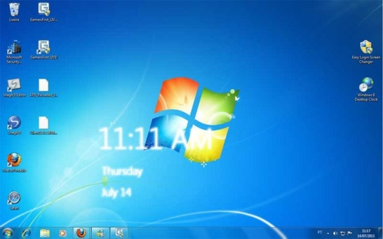

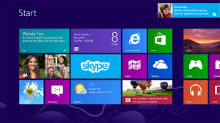
Operásiós rendszer
Windows 8.1
A Windows 7 funkcióit mind megkapta a Windows 8 is úgy, hogy közben néhány modult tovább fejlesztettek. Például még csiszolgatták az ASLR-t és a DEP-et, hogy azt még kevesebb kártevő tudja kicselezni. Az UEFI támogatásának köszönhetően bekerült a rendszerbe a Secure boot lehetősége, ami csak a digitális aláírással hitelesített programok betöltődését engedi. A Windows Defender is szintet lépett, teljes értékű vírusvédelmet kapott.
Tartalom
Tovább

Slide 4
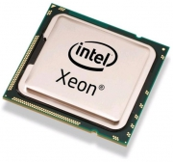
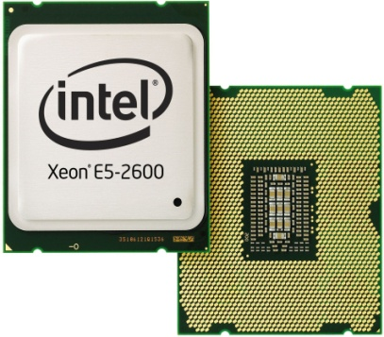
Processzor
Mi is az a processzor?
A processzor (Central Processing Unit) a számítógép azon egysége, amely az utasítások értelmezését és végrehajtását vezérlő áramköröket tartalmazza. A CPU az alaplapon helyezkedik el, annak legfontosabb része.
A jelenleg legerősebb kereskedelmi forgalomban is kapható CPU az Intel Xeon E5-2687W @ 3.10GHz, aminek hazai ára 504 ezer forint bruttó.
Tartalom
Tovább

Slide 5




Intel Xeon E5-2687W @ 3.10GHz
Intel® Core™ i3-4160
Intel Core i7-3930K
Memória
TDP
Mag
Memória-sávszélesség
256 GB
32 GB
64 GB
150 W
54 W
130 W
8
2
6
51.2 GB/s
25.6 GB/s
51.2 GB/s
Tartalom
Tovább

Slide 6
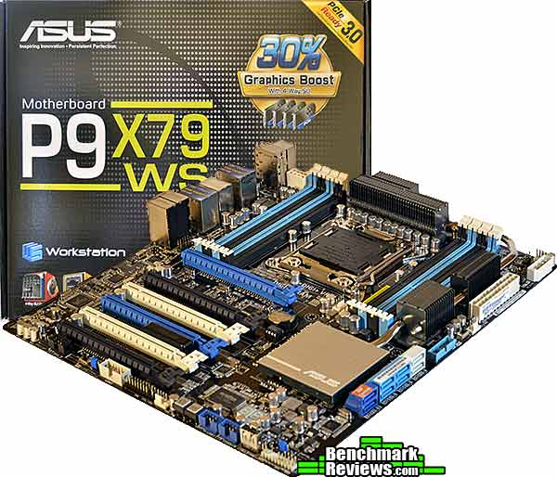
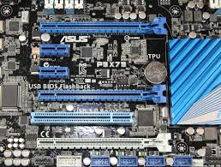
Alaplap
Ahogy a processzornál az alaplapnál is megosztott a piac attól függően, hogy milyen lapkához is szeretnénk használni. A Corei7-re szavazók a legjobban az Asus P9X79 WS alaplapjával járnak, amit már 99 ezer forintért is be lehet szerezni. Én is erre szavazok.
Tartalom
Tovább

Slide 7
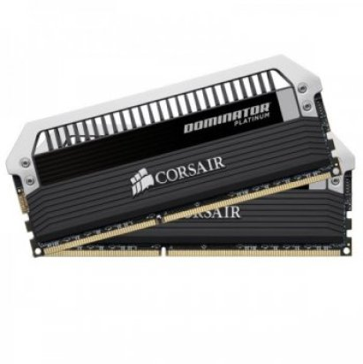
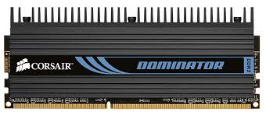
Memória
A memória kicsit fogós kérdés, mivel utazhatunk az árra, a mennyiségre illetve a gyorsaságra egyaránt. Ha az átlag 4 slotban gondolkodunk, akkor a legjobb (és legdrágább) választás a Corsair 2133 MHZ-en dübörgő Dominator memóriája lehet, amiből 2 darab 8 gigás modul 56 ezer forintba kerül.
Tartalom
Tovább

Slide 8
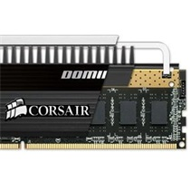
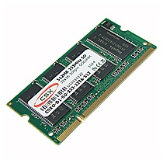
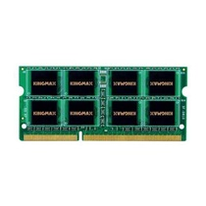
1 GB DDR3 SDRAM 1333 MHz Kingmax SODIMM
512 MB DDR SDRAM 400 MHz CSX SODIMM
Dominator
2133 MHz
1333 MHz
400 MHz
Órajel
Típus
Hűtőborda
DDR SO-DIMM
DDR SO-DIMM
DDR3
Van
Nincs
Nincs
Tartalom
Tovább

Slide 9
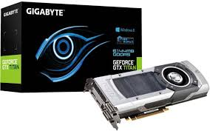
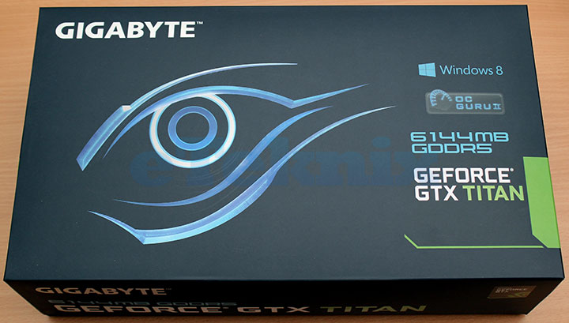
Videókártya
Megérkeztünk az egyik legizgalmasabb ponthoz. Milyen legyen a videókártya? A PassMark szerint manapság a Geforce GTX Titan vezeti a gyorsasági listát, melynek itthon a Gigabyte GTX TITAN 6GB DDR5 GV-NTITAN-6GD-B variánsa kapható 287 ezer forintért.
Tartalom
Tovább

Slide 10
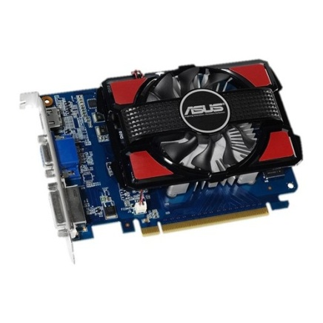
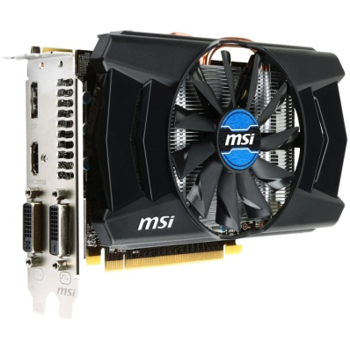
Gigabyte GTX TITAN 6GB DDR5 GV-NTITAN-6GD-B
Asus GT 730 (GT730-2GD3) 2GB DDR3 PCI-E
MSI AMD Radeon R7 260 OC
Memória
Grafikus memória sebessége
Memória sávszélesség
6144 MB
2048 MB
1024 MB
6008 MHz
1600 MHz
6000MHz
384 bit
128 bit
128 bit
(a memória mérete mellett fontos figyelembe venni a sávszélességét is hiszen mérete nagyban befolyásolja a videókártya gyorsaságát)
Tartalom
Tovább

Slide 11
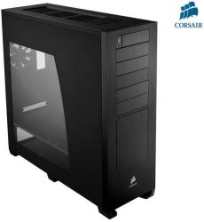
Ház
Nem mindegy ugye, hogy mibe csomagoljuk be a lelkét a gépnek, úgyhogy nagyon jól meg kell választanunk, hogy mit veszünk. Az alkatrészek amúgy is nagyon nagy hőt fognak termelni ezért is érdemes odafigyelni arra, hogy milyen házat veszünk. Első szempontnak a méretnek kell lennie, amin nem szabad spórolnunk, hiszen rengeteg ventillátorral kell megtöltenünk.
Én a Corsair Obsidian CC800DW-t választottam ugyanis ez minden leírt szempontnak megfelel. Erre nyolcvanezer forint fog elmenni.
Tartalom
Tovább

Slide 12
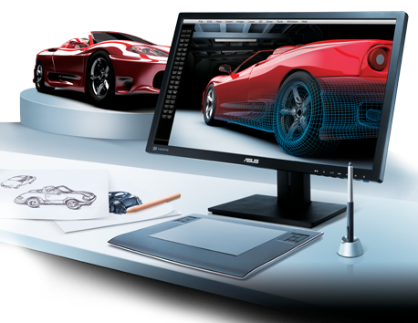
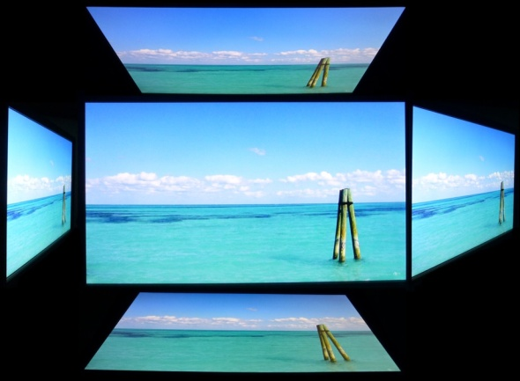
Kijelző
Azt hiszem a legfontosabb dolog a kinézetnél a monitor. Nekem otthon ASUS PB278QRem van amivel teljesen megvagyok elégedve és az álom számítógépemhez is ezt választanám!
Tartalom
Tovább

Slide 13

Egyéb
Persze a gépemhez lenne még billentyűzet, egér, nyomtató, kamera, hangfalak, de úgy gondolom nekem nem nagyon fontos ezekből a legszuperebb vagy esetleg a legpraktikusabb.
Tartalom
Tovább

Slide 14
Kérdések
Most kiderül mennyire figyeltél
Melyiknél lett említve a négy slot kifejezés?
a, memória
b, ház
c, monitor

Slide 15
Kérdések
Most kiderül mennyire figyeltél
Mi a Windows 8.1?
a, videókártya
b, operációs rendszer
c, monitor

Slide 16
Kérdések
Most kiderül mennyire figyeltél
Ezek közül melyik volt a legdrágább?
a, alplap
b, videókártya
c, memória

Slide 17

☹☹☹☹☹
Vissza a kérdésekhez
Sajnos rossz lett a válasz! Majd máskor!

Slide 18
☹☹☹☹☹
Vissza a kérdésekhez
Sajnos rossz lett a válasz! Majd máskor!

Slide 19

☺☺☺☺☺☺☺☺
Vissza a kérdésekhez
EZAZ! Ügyes vagy! A Válaszod jó!

Slide 20
☺☺☺☺☺☺☺☺
Vissza a kérdésekhez
EZAZ! Ügyes vagy! A Válaszod jó!

Slide 21
☹☹☹☹☹
Tovább
Sajnos rossz lett a válasz! Majd máskor!

Slide 22
☺☺☺☺☺☺☺☺
Tovább
EZ AZ! Ügyes vagy! A válaszod jó!

Slide 23
Források
http://pcworld.hu/szoftver/xp-vs-7-vs-81-melyik-a-legjobb-windows.html
http://gisfigyelo.geocentrum.hu/informatika/kisokos_processzor.html
http://ark.intel.com/products/64582/
http://ark.intel.com/products/63697
http://ark.intel.com/products/77488/Intel-Core-i3-4160-Processor-3M-Cache-3_60-GHz
http://www.olcsobbat.hu
http://www.videocardbenchmark.net/high_end_gpus.html
http://www.emag.hu/videokartyak/c?gclid=CNLIhZDlmMICFbPJtAodVUoAjA
http://www.arukereso.hu/szamitogep-haz-c3085/corsair/obsidian-800d-cc800dw-p38994295/
http://oaziscomputer.hu/hirek-tesztek/asus-pb278qr-attekintes
Tovább

Slide 24

Köszönöm a figyelmet! ☺
További szép napot!

